Slide 1

Хітин
Педагогічний керівник
Ярова-Боровик
Марія Яківна
Вчитель біології
Новогуйвинської гімназії
Автор
Бойко Юлія
Володимирівна
9-В клас
Новогуйвинської гімназії

Slide 2
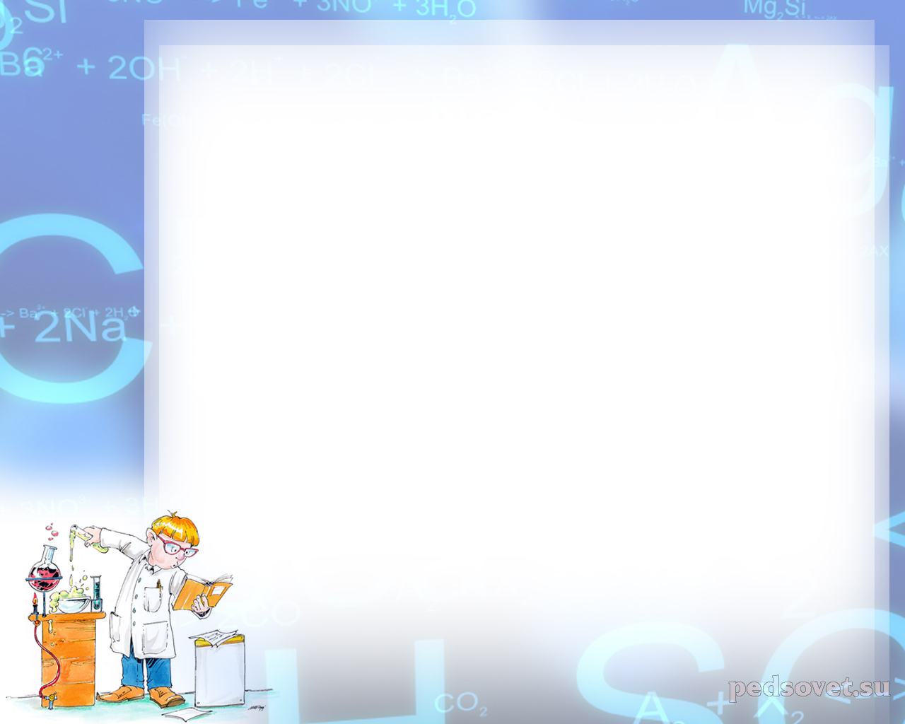
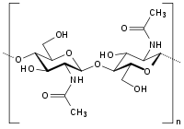
Хітин — азотовмісний полісахарид, спочатку виділений із зовнішніх оболонок тарнтулів. Хімічна назва: полі-N-ацетил-D-глюкозо-2-амін.
Це один з найпоширеніших у природі полісахаридів. Щороку на Землі в живих організмах утворюється і розкладається близько 10 гігатонн хітину.

Slide 3
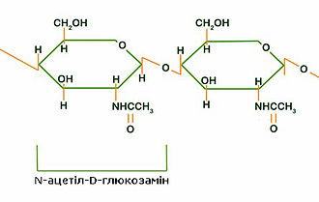
Виконує захисну й опорну функції, забезпечуючи жорсткість клітин — міститься в клітинних стінках грибів.
Основний компонент екзоскелету членистоногих.
Також хітин утворюється в організмах багатьох інших тварин — різноманітних червів, кишковопорожнинних кнідарій та ін.

Slide 4
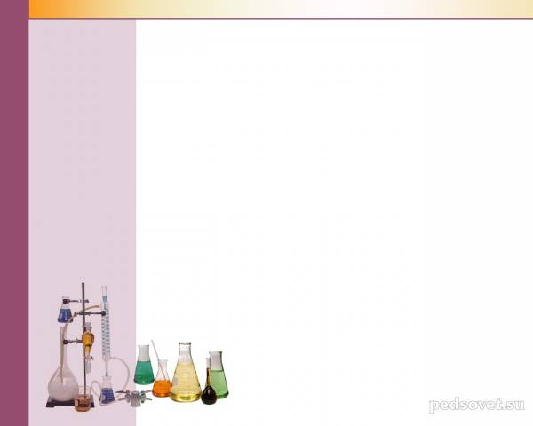
Одним із властивостей хітину і його похідних є його здатність до сорбування (очищення організму). У природі (комахи, раки і т.д.) хітинове покриття носить захисну функцію, оберігаючи внутрішні органи від проникнення різного роду токсинів. При застосуванні хітозану в якості ентеросорбенту продукти на його основі виявляють цікаві властивості.

Slide 5
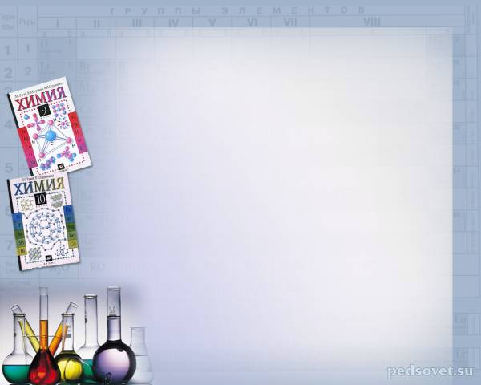


Целюлоза (фр. cellulose від лат. Cellula - «клітка, клетушка») - (C6H10O5), біла тверда речовина, нерозчинна у воді, молекула має лінійну (полімерне) будова, структурна одиниця - залишок β-глюкози [С6Н7О2 (OH) 3] Полісахарид, головна складова частина клітинних оболонок всіх вищих рослин.
Целюлоза - біла тверда, стійка речовина, не руйнується при нагріванні (до 200 ° C). Є горючою речовиною, температура займання 275 ° С, температура самозаймання 420 ° С (бавовняна целюлоза). Не розчинна у воді і слабких кислотах.
Целюлоза являє собою довгі нитки, що містять 300-10 000 залишків глюкози, без бічних відгалужень. Ці нитки з'єднані між собою безліччю водневих зв'язків, що надає целюлозі велику механічну міцність, при збереженні еластичності.

Slide 6
Які ж зміни відбудуться в будові квіткових рослин, якщо целюлозу замінити на хітин?

Slide 7
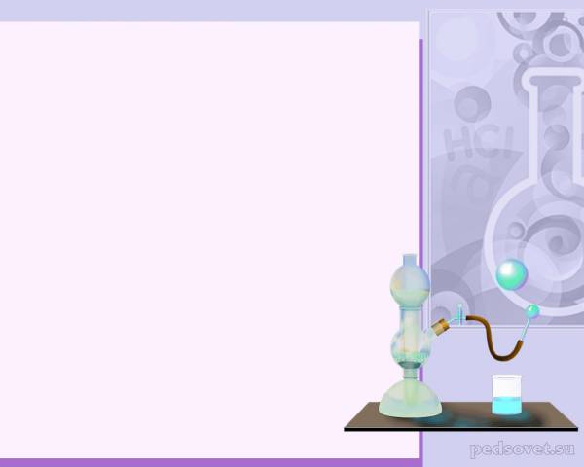
Очевидно, рослини мали б більш жорстокий покрив, але він був би вразливий, якщо ці рослини підживлювати мінеральними добривами, що містять певний склад солей, оскільки відомо що хітин руйнується під впливом деяких солей і іонних рідин. Крім того, якщо хітин має властивості загоювати рани, то рослини при наявності хітину в своїй будові, мали б цю саму властивість і були б менш вразливі на пошкодження.

Slide 8
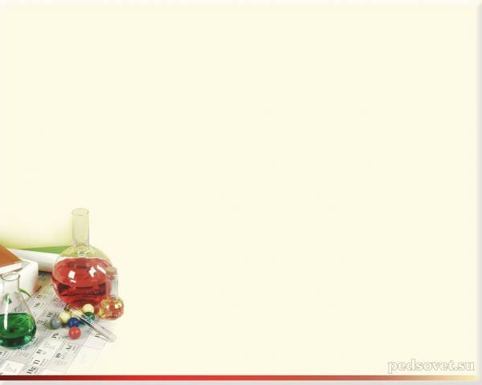
Однією із властивосте хітину і його похідних є здатність до сорбування (очищення організму), що надало б змогу рослинам очищатися від токсинів, які надходять з довкілля. Це мало б велику перевагу, оскільки рослини позбавлені органів виділення в своїй будові.

Slide 9
Отже, заміна целюлози на хітин в будові рослин могла б бути реальною, хоч не завжди корисною.

